Slide 1
Programa Apoio a Implementação Itinerário Formativo
Setembro/2021

Slide 2
Programa Itinerários Formativos (Portaria nº 733, de 16 de setembro de 2021)
2
Metas: ofertar educação de qualidade, garantindo acesso e permanência na escola, ampliando as possibilidades de escolha dos jovens por meio da oferta de diferentes itinerários formativos, incluindo a formação técnica profissional
Melhoria dos indicadores de desempenho, aprendizagem e as taxas de aprovação evasão e abandono
A lista de escolas elegíveis para esse eixo foi enviada por email
As escolas que participam da ação de implantação de pilotos do NEM e as escolas contempladas no programa EMTI não estarão na referida lista.

Slide 3
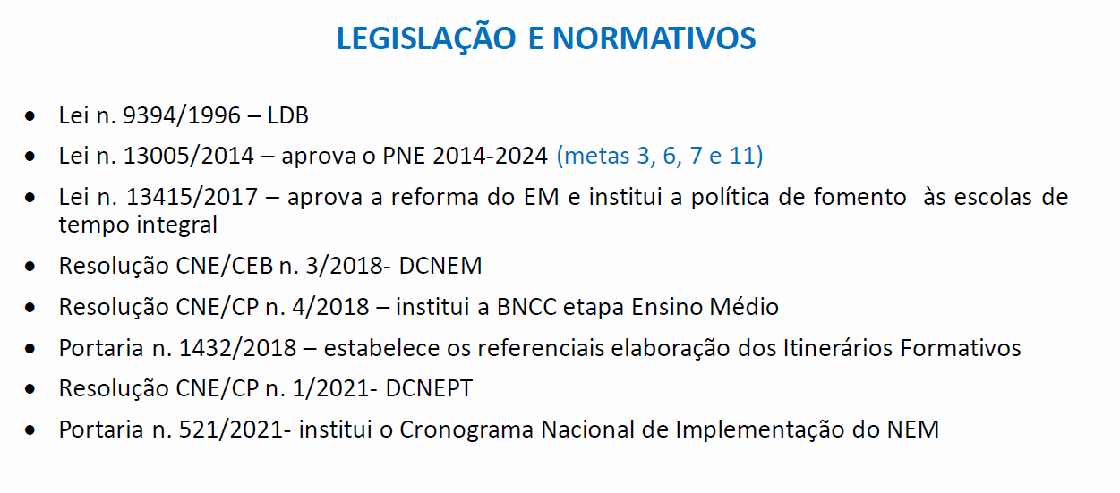
Programa Itinerários Formativos (Portaria nº 733, de 16 de setembro de 2021)
3

Slide 4
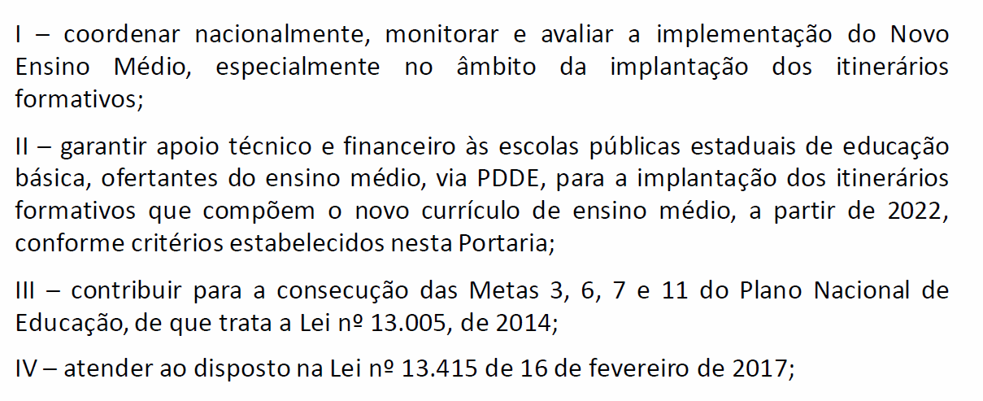
OBJETIVOS DO PROGRAMA
4

Slide 5
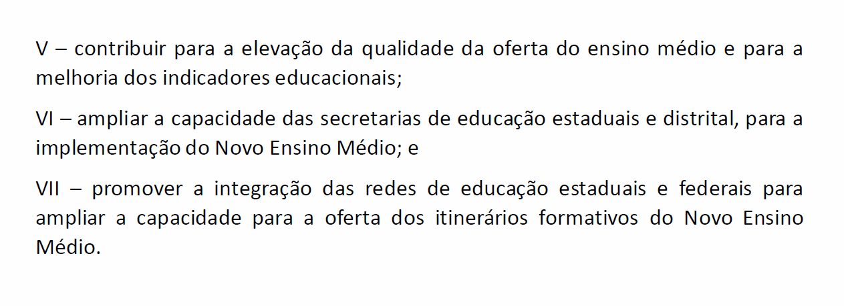
OBJETIVOS DO PROGRAMA
5

Slide 6
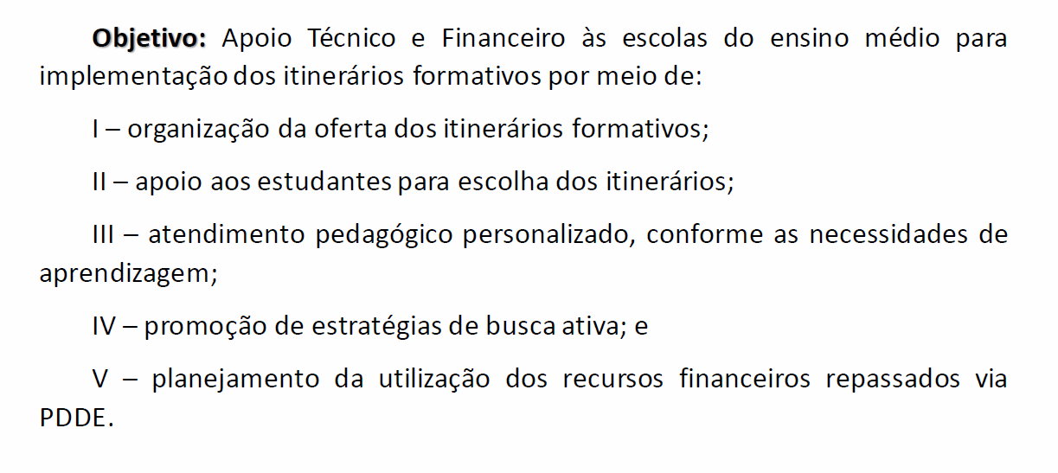
EIXO APOIO TÉCNICO FINANCEIRO
6

Slide 7
EIXO APOIO TÉCNICO FINANCEIRO
7

Slide 8
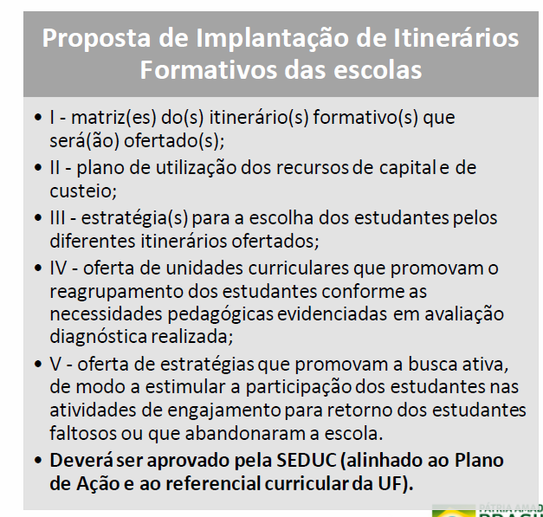
8

Slide 9
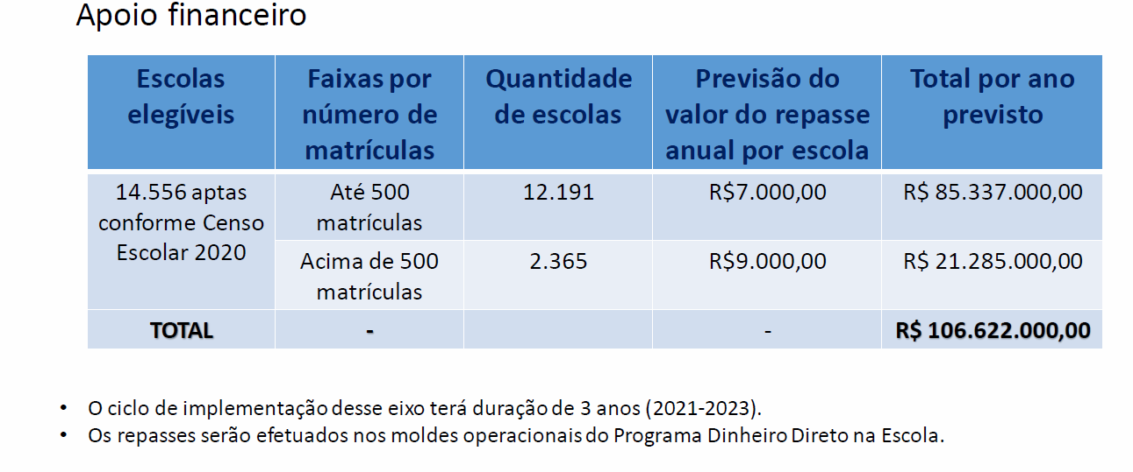
EIXO APOIO TÉCNICO FINANCEIRO
9

Slide 10
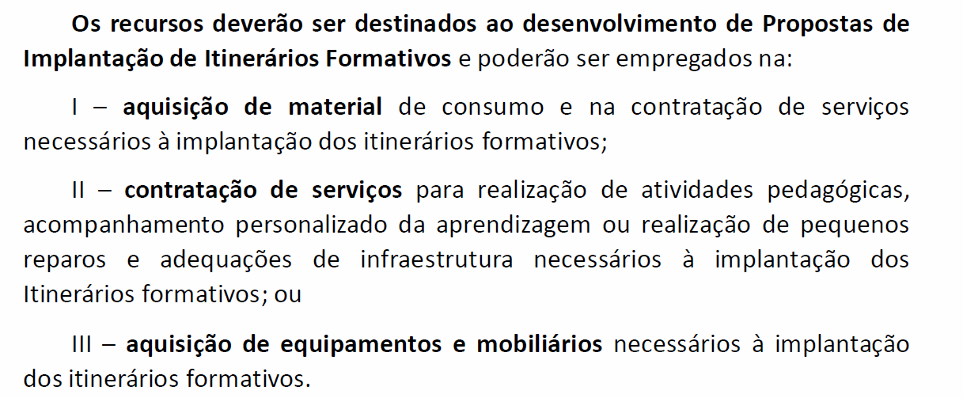
EIXO APOIO TÉCNICO FINANCEIRO
10
*Os recursos serão repassados considerando- se o percentual de 50% para despesas d capital e 50% para despesas de custeio, conforme Resolução do FNDE.

Slide 11
EIXO APOIO TÉCNICO FINANCEIRO
11
As escolas que receberem apoio financeiro, via PDDE, no âmbito da presente Portaria, deverão realizar anualmente monitoramento das ações do Programa, por meio do envio de relatórios e informações ao MEC, em sistema próprio.
*

Slide 12
FLUXO
12
ESCOLA
SEDUC e MEC
Assinatura do termo de aceite pelas escolas
Elaborar proposta de implementação IF
Acompanha e monitora

Slide 13
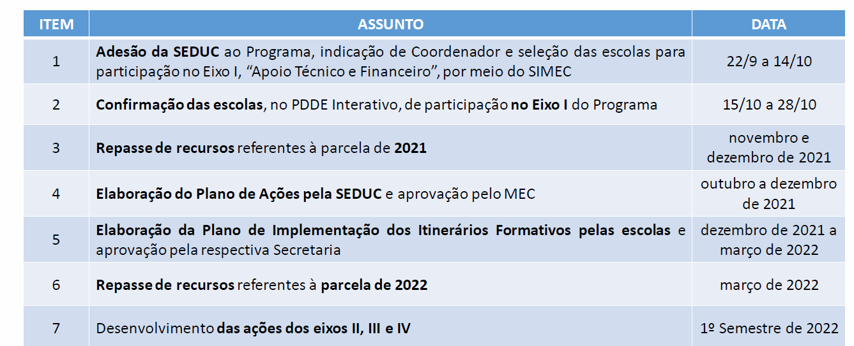
CRONOGRAMA
13

Slide 14
CRONOGRAMA
14
ATENÇÃO
O PDDE-interativo já esta disponível para que as escolas realizem a confirmação de participação no Programa Itinerários Formativos
DE: 19/10 À 28/10

Slide 15
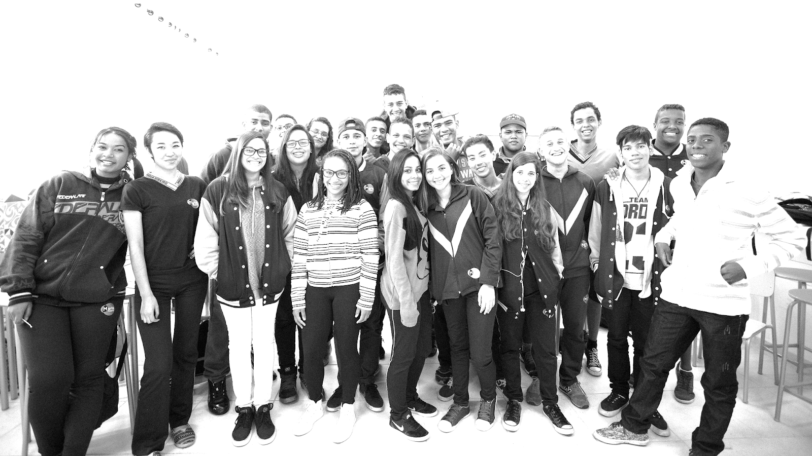
OBRIGADA

